Slide 1


МУНИЦИПАЛЬНОЕ БЮДЖЕТНОЕ ДОШКОЛЬНОЕ ОБРАЗОВАТЕЛЬНОЕ УЧРЕЖДЕНИЕ «ДЕТСКИЙ САД №35»
Автозаводского района города Нижнего Новгорода
Развитие социально – эмоционального благополучия
у старших дошкольников
в процессе творческих игр на световом модуле
Подготовила:
Фролова Ирина Юрьевна
педагог-психолог
МБДОУ «Детский сад № 35»
г. Нижний Новгород
2017 г

Slide 2
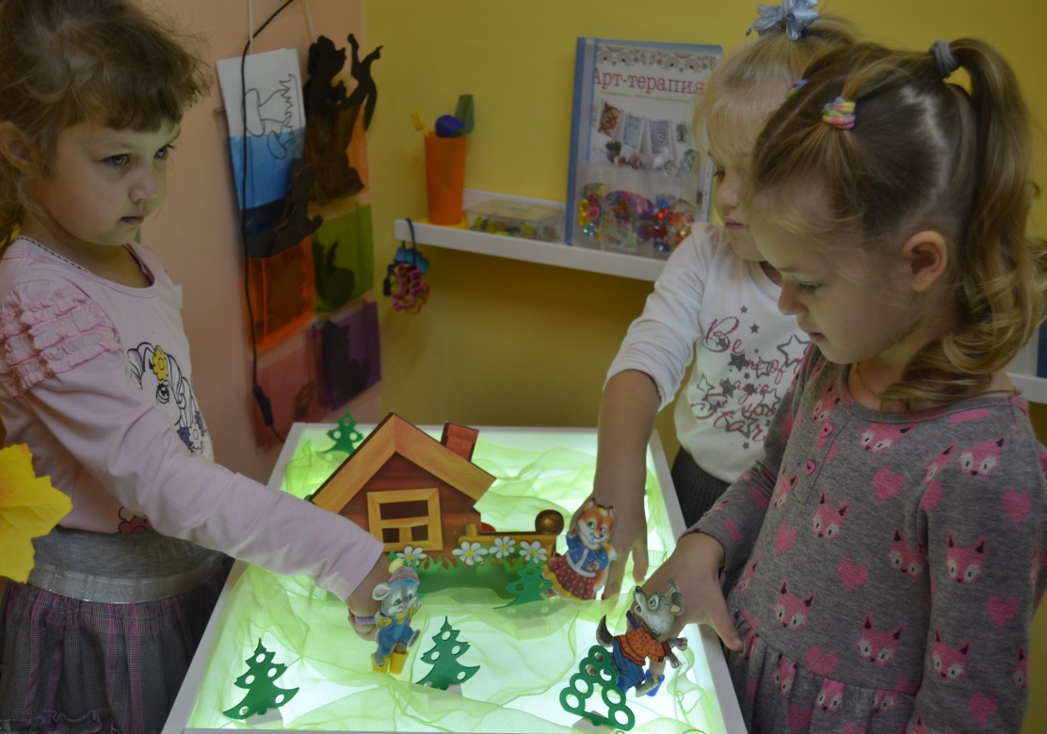
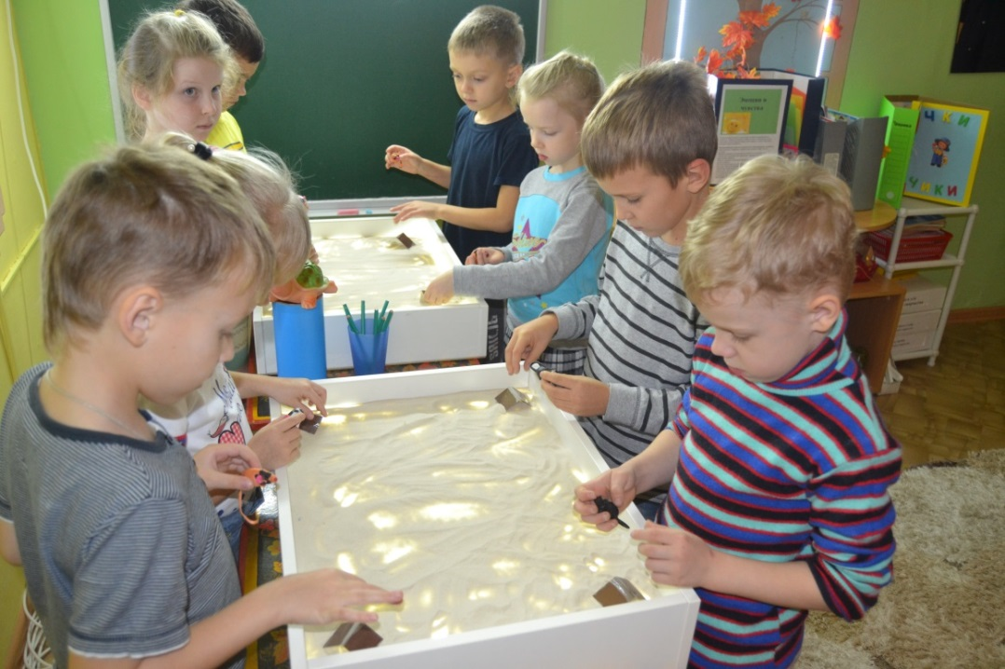
Актуальность темы
Дошкольный возраст – один из наиболее ответственных периодов в жизни каждого человека. Забота о воспитании здорового ребенка является приоритетным направлением в работе любого дошкольного учреждения.
Проблемы детей, имеющих нарушения поведения, связанные с ними трудности обучения, в настоящее время особенно актуальны. Постоянно возбужденные, невнимательные, гиперактивные дети требуют к себе внимания.

Slide 3
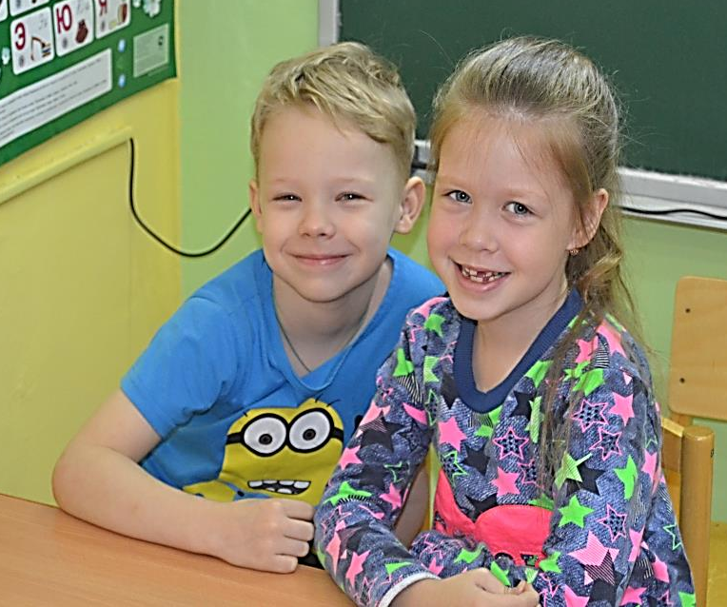
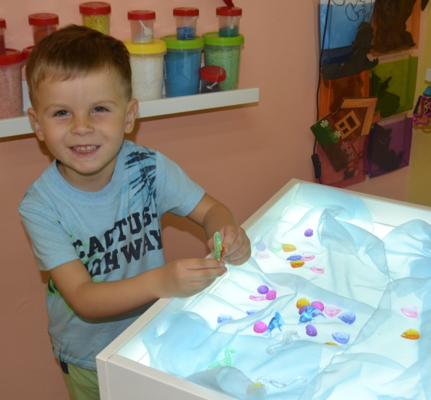
Значение развития социально-эмоционального благополучия
Развитие умения распознавать и описывать свои эмоции
Развитие умения понимать эмоциональное состояние других
Предотвращение возникновения конфликтов внутри детской группы
Снижение уровня тревожности, агрессии, гиперактивности замкнутости
Развитие способности выражать свое эмоциональное состояние социально приемлемым способом

Slide 4

Проблемы эмоционального развития решали исследователи различных областей науки:
Р.С. Немов, Л.С. Выготский, А.Н. Леонтьев, А.В. Запорожец, И.Я. Березина, Р.М. Грановская, П.В. Симонов, Г.А. Вартанян, В.К. Вилюнас, И.А. Васильев др.

Slide 5

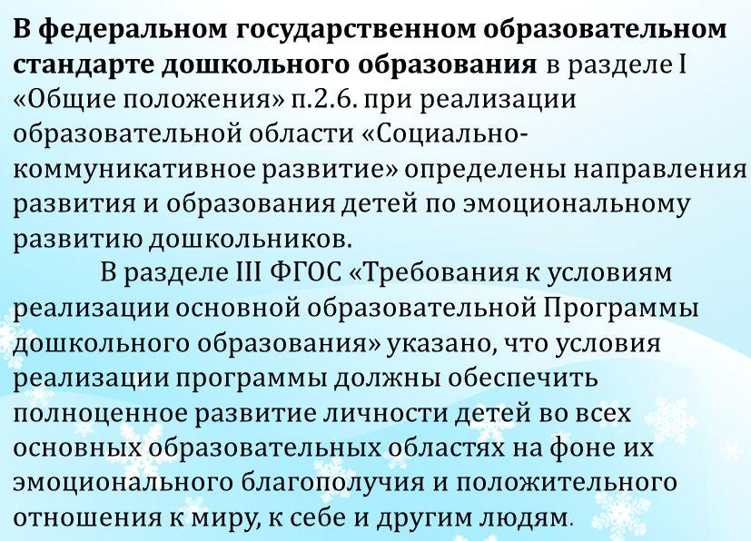


Slide 6
В федеральном государственном образовательном стандарте
дошкольного образования в разделе I «Общее образование» п. 2.6.
при реализации образовательной области
«Социально – коммуникативное развитие» определены направления
развития и образования детей по эмоциональному развитию дошкольников.
Социально-коммуникативное развитие на­правлено на усвоение норм и ценностей, принятых в обществе, включая моральные и нравственные цен­ности; развитие общения и взаимодействия ребенка со взрослыми и сверстниками; становление само­стоятельности, целенаправленности и саморегуля­ции собственных действий; развитие социального и эмоционального интеллекта, эмоциональной отзыв­чивости, сопереживания, формирование готовности к совместной деятельности со сверстниками.

Slide 7
Цель:
Обеспечение социально - эмоциональной успешности, сохранение и укрепление психического здоровья ребенка через внедрение элементов песочной , световой и сказкотерапии в практику работы с детьми старшего дошкольного возраста в условиях ДОУ
Задачи:
• Организовать работу на световом модуле;
• Разработать и апробировать на практике содержание воспитательно-образовательной работы и комплекс мероприятий по психофизическому оздоровлению детей;
• Развивать умение самоконтроля и саморегуляции своих действий;
• Развивать самостоятельность и инициативу, стремление к активной деятельности;
• Развивать познавательные функции (восприятие, внимание, память, мышление).
• Развивать мелкую моторику рук; обогащать и активизировать словарный запас детей.

Slide 8
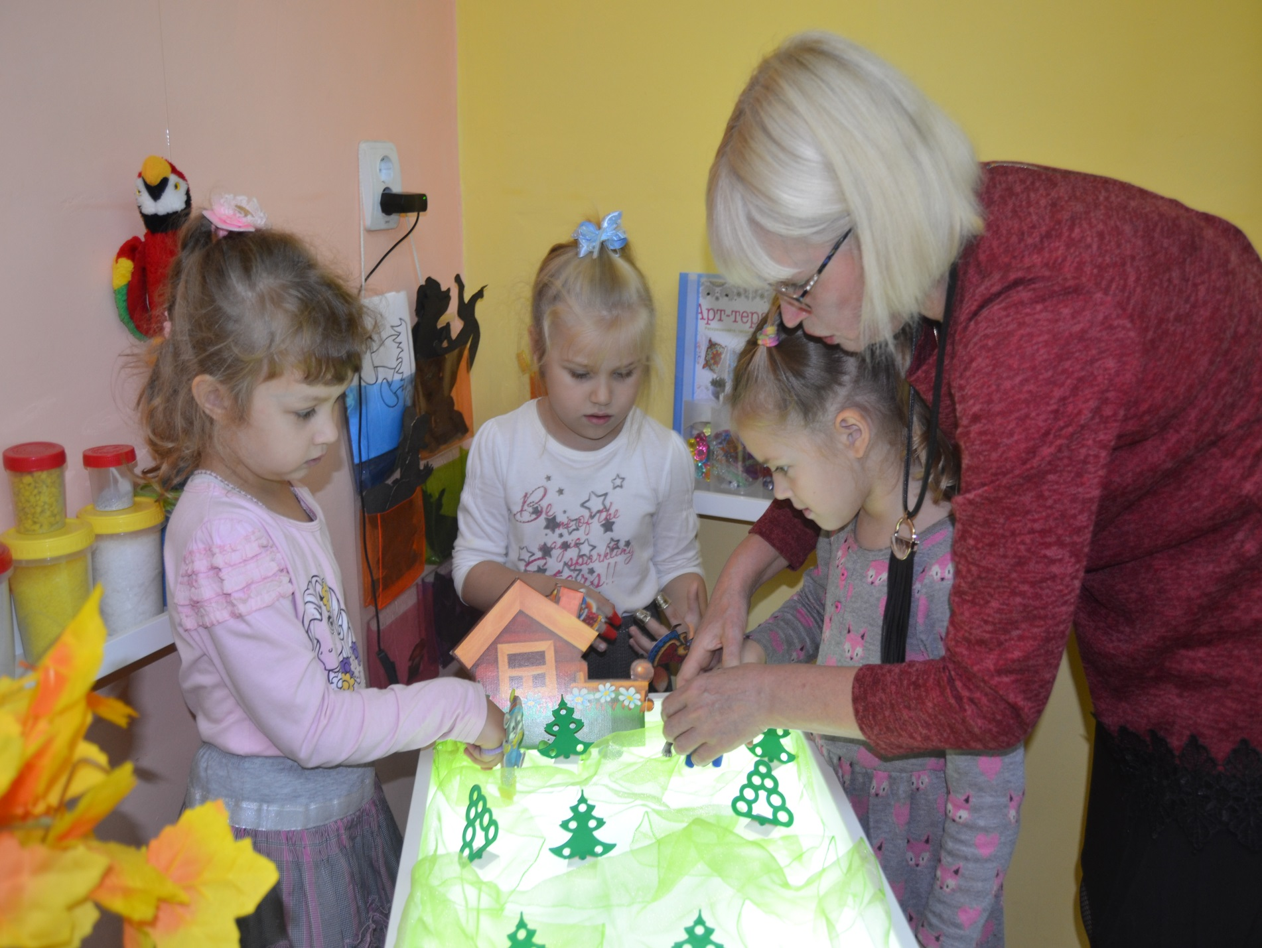

Slide 9
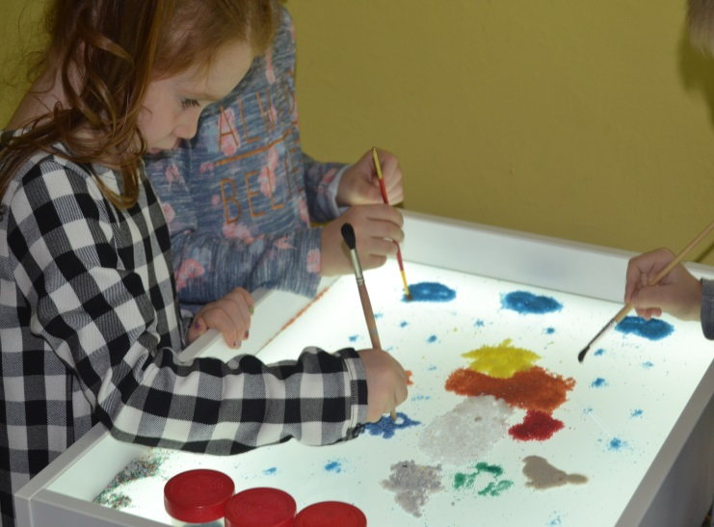
Играть с песком очень полезно. В песочнице ребенок развивает мелкую моторику – пересыпая песок в руках, глазомер – наполняя формочки песком, здесь он приобретает первые навыки общения с другими детьми и именно в песочнице начинают развиваться его творческие способности.
Песок – это целое поле для осуществления детских фантазий, море полученных положительных удовольствий от данной игры. Благодаря играм с песком можно провести время интересно и полезно. У нас песочница становится для детей своеобразным театром .
Психологическое воздействие на личность через сказки, способствует коррекции проблем поведения и развитию личности. В основе сказкотерапии лежит процесс связи
между действиями в сказке и реальности.
Все мы знаем, что без света жизнь невозможна! Свет – главный источник жизни и энергии! Научно и клинически доказано, что причиной многих болезней и психических нарушений является недостаток света.
Успешное применение света в медицине имеет долгую историю, недаром сеансы светотерапии принимали еще фараоны Древнего Египта.
Предлагаемые мною занятия
позволяют стабилизировать эмоциональное состояние детей, преодолеть страх и неуверенность, общаться со сверстникам и взрослыми, снять эмоциональное напряжение.

Slide 10
Диагностический инструментарий для выявления эмоциональных особенностей детей старшего дошкольного возраста следующий:
1.Методика – «Изучение понимания эмоциональных состояний людей, изображённых на картинке» Г.А. Урунтаева, Ю.А.Афонькина
Цель - определение степени понимания и осознания детьми эмоционального состояния других людей и своего собственного, способы выражения своих эмоций.
2 Тест Тревожности "Выбери нужное лицо« Р. Тэммл, М. Дорки, А. Амен
Цель - определение уровня тревожности ребенка.
3.Методика “ Лесенка” (В.Г. Шур, С.Г. Якобсон
Цель - определить особенности самооценки ребёнка (как общего отношения к себе) и представлений ребёнка о том, как его оценивают другие люди.
4.Графическая методика “Кактус” (модификация М.А. Панфиловой)
Цель - исследование эмоционально-личностной сферы ребенка.
5.Тест “Страхи в домиках” (модификация М.А. Панфиловой)
Цель - выявление и уточнение преобладающих видов страхов (страх темноты, одиночества, смерти, медицинские страхи и т. д.)
6.Проективный тест “Несуществующее животное” Цель - изучение внутреннего мира ребенка, определение взаимоотношений ребенка с окружающим миром, выяснение степени адаптации ребенка вколлективе.
7.Анкета для педагогов и родителей.

Slide 11
Условия организации работы по развитию социально-эмоционального благополучия старших дошкольников
Создание особой творческой атмосферы (мотивация деятельности, направленной на решение проблем), наличие благоприятного психологического климата в группе, неподдельный интерес педагога к результатам детской деятельности
Создание ситуации успеха для каждого ребенка в процессе деятельности,
использование интересных для детей приемов обучения
(творческие задания, игровые приемы, моделирование)
Реализация основной образовательной программы дошкольного образования
Учет комплексно – тематического планирования
Учет индивидуальных способностей ребенка

Slide 12
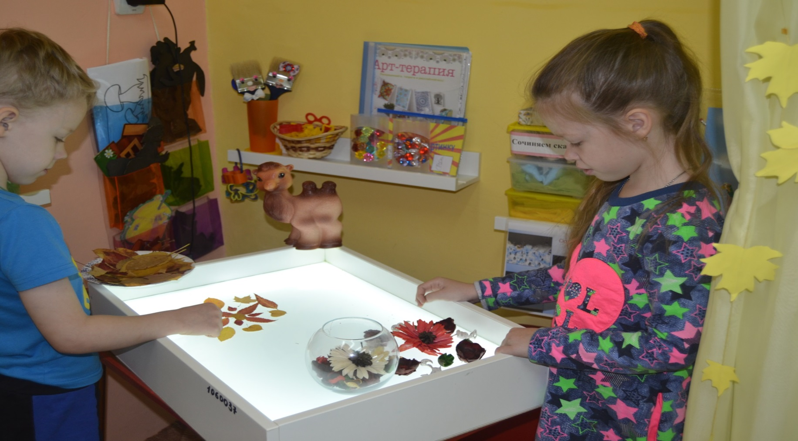
Создание особой творческой атмосферы, наличие благоприятного психологического климата, интерес педагога к результатам детской деятельности

Slide 13
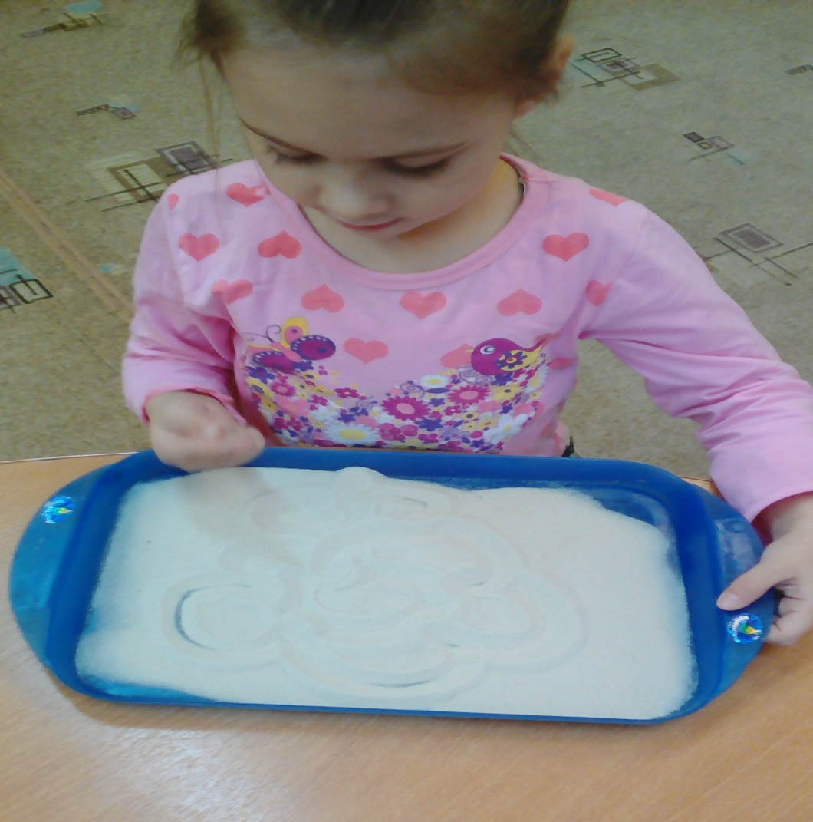
Для индивидуальной работы возможно использование импровизированных индивидуальных подносов.
Учет индивидуальных способностей ребенка

Slide 14
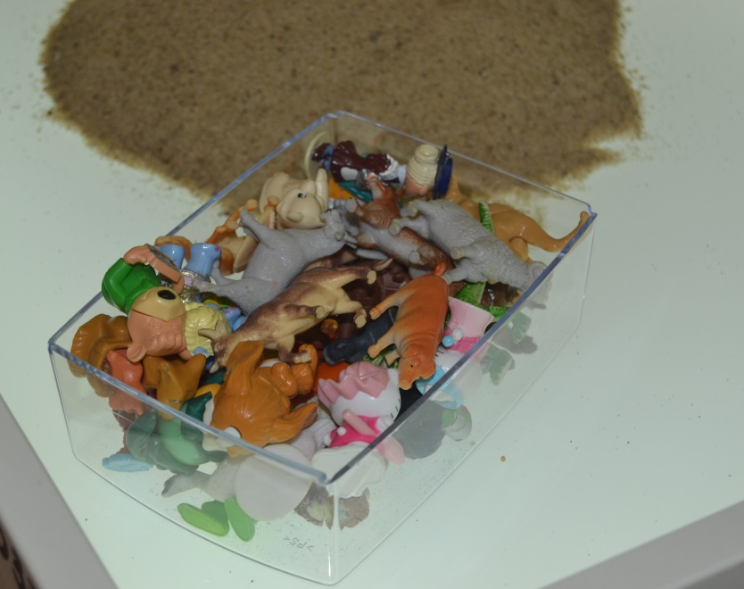
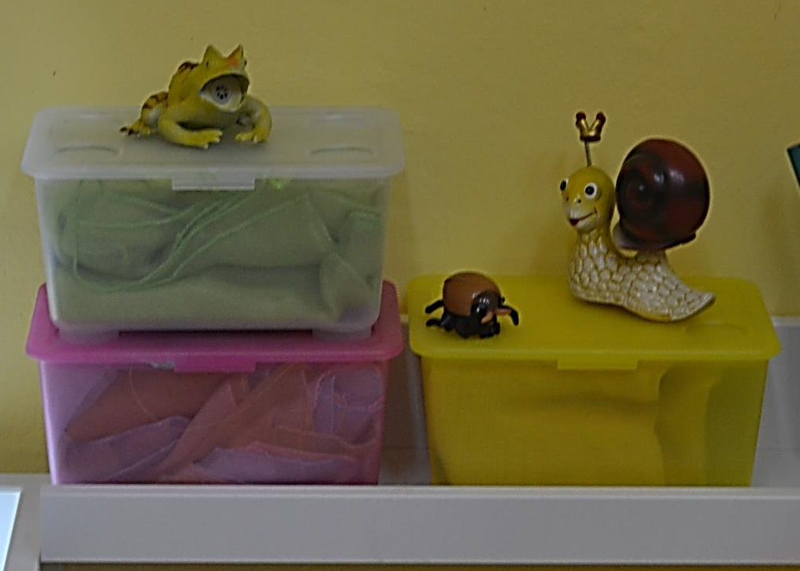
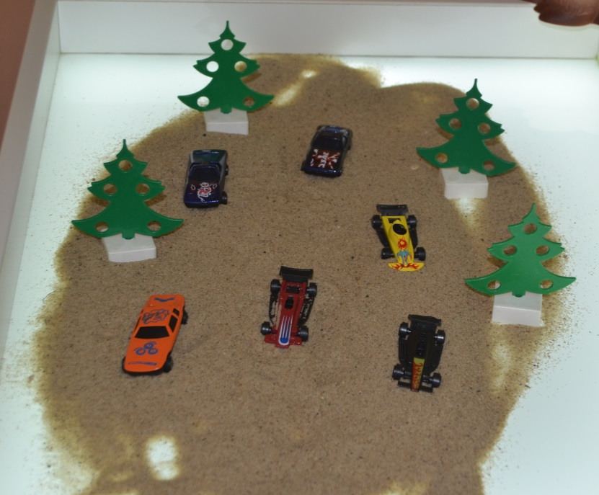
Чтобы разнообразить детскую творческую деятельность, детям предлагаются различные предметы, а так же природный и бросовый материалы Создаются ситуации успеха для каждого ребенка в процессе деятельности,
использование интересных для детей приемов обучения

Slide 15
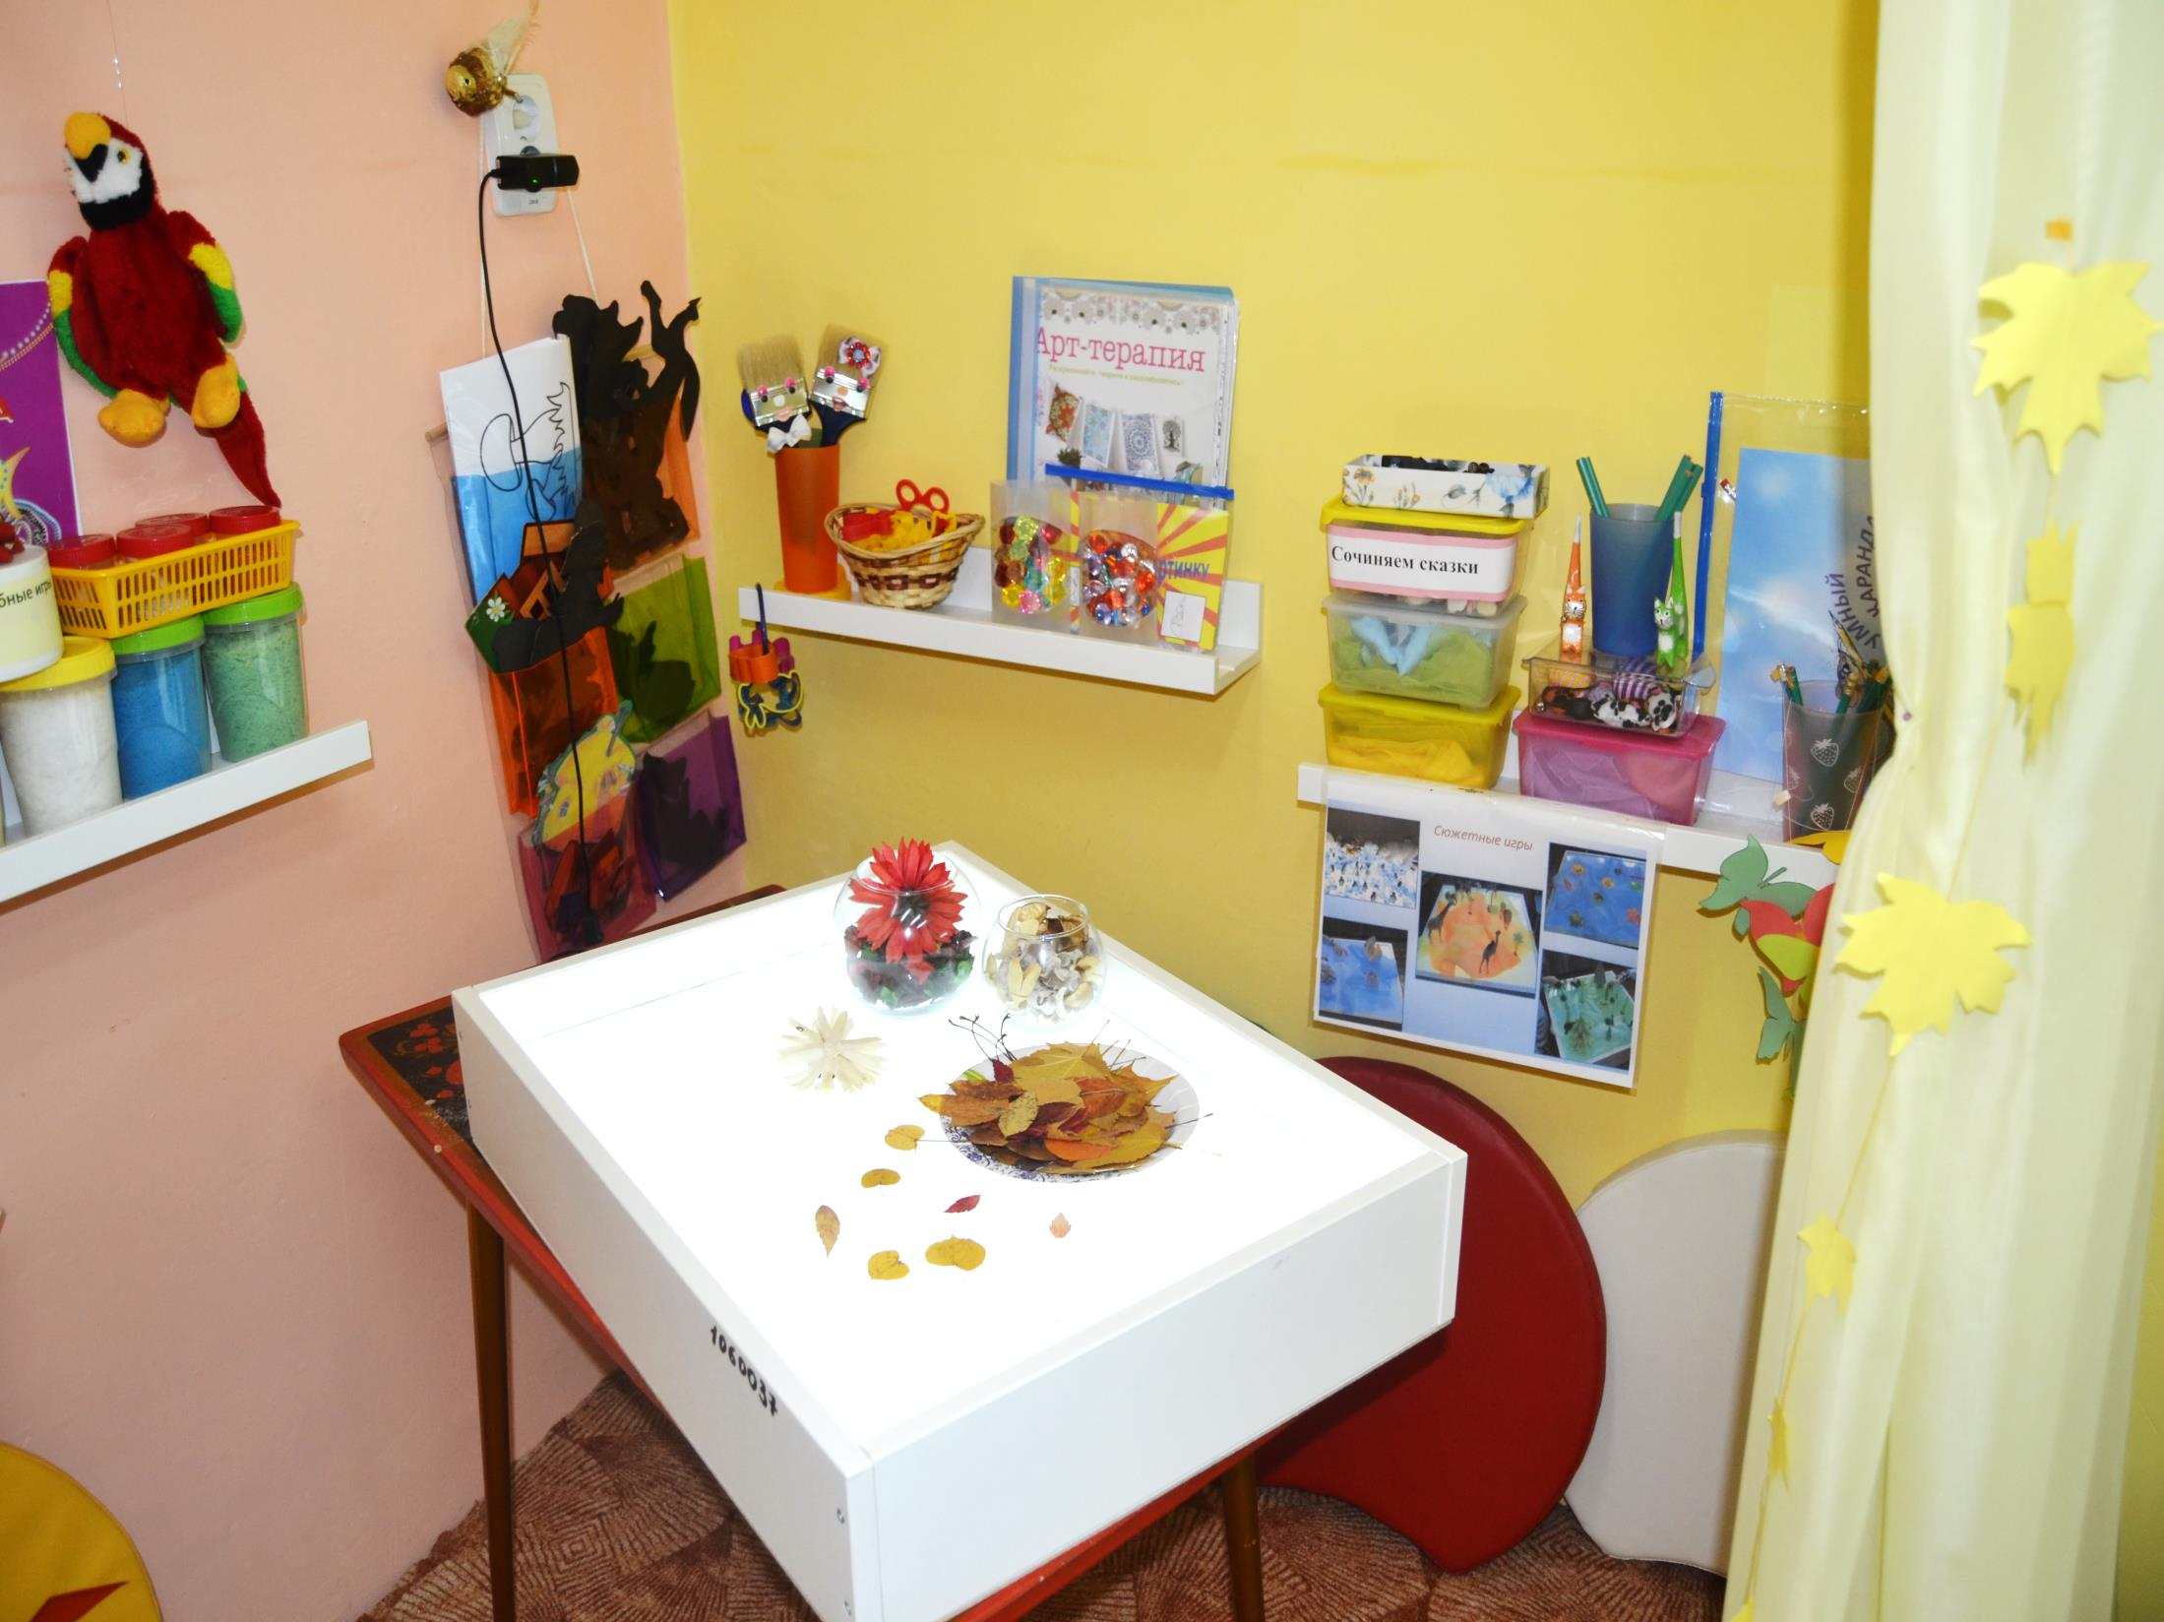
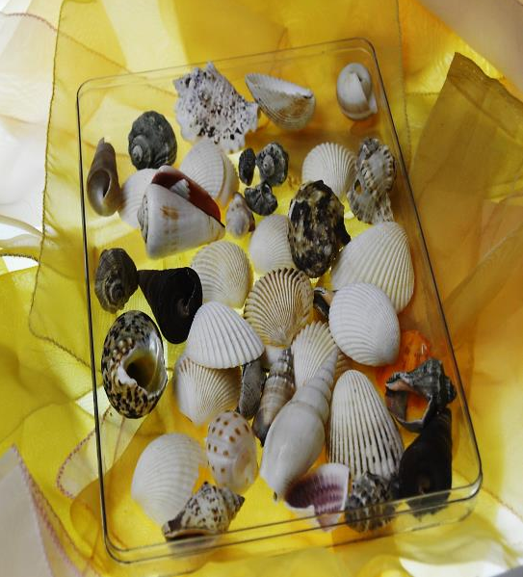
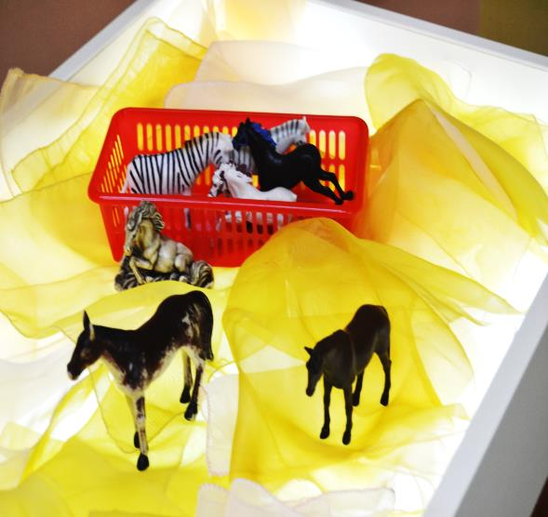

Slide 16
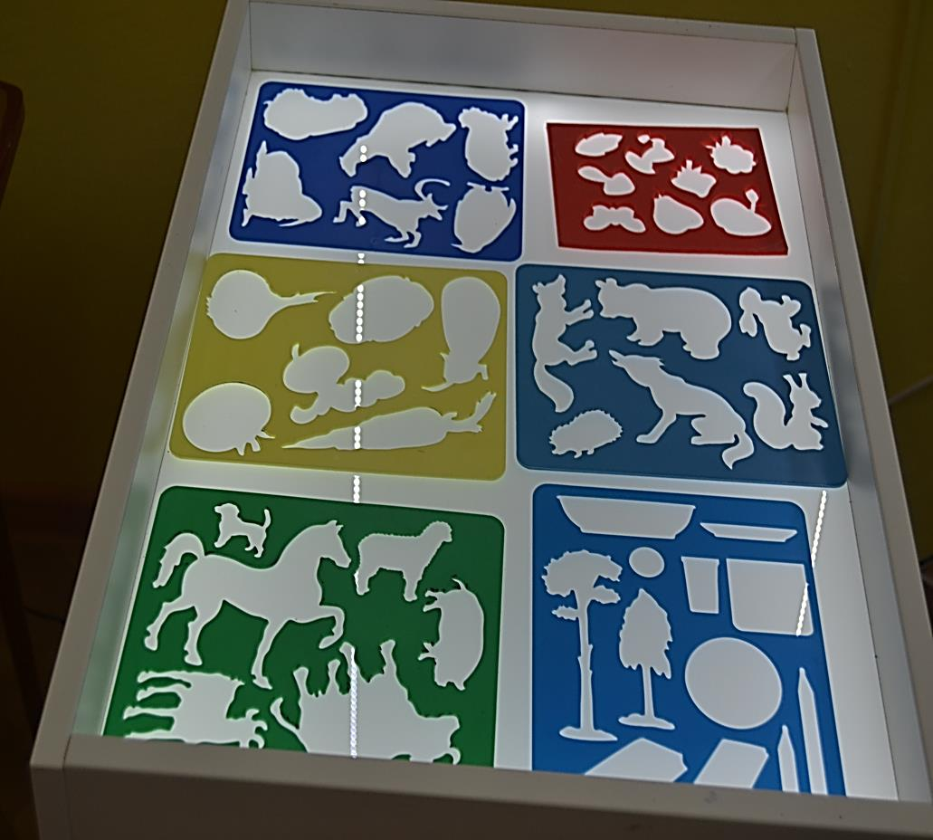
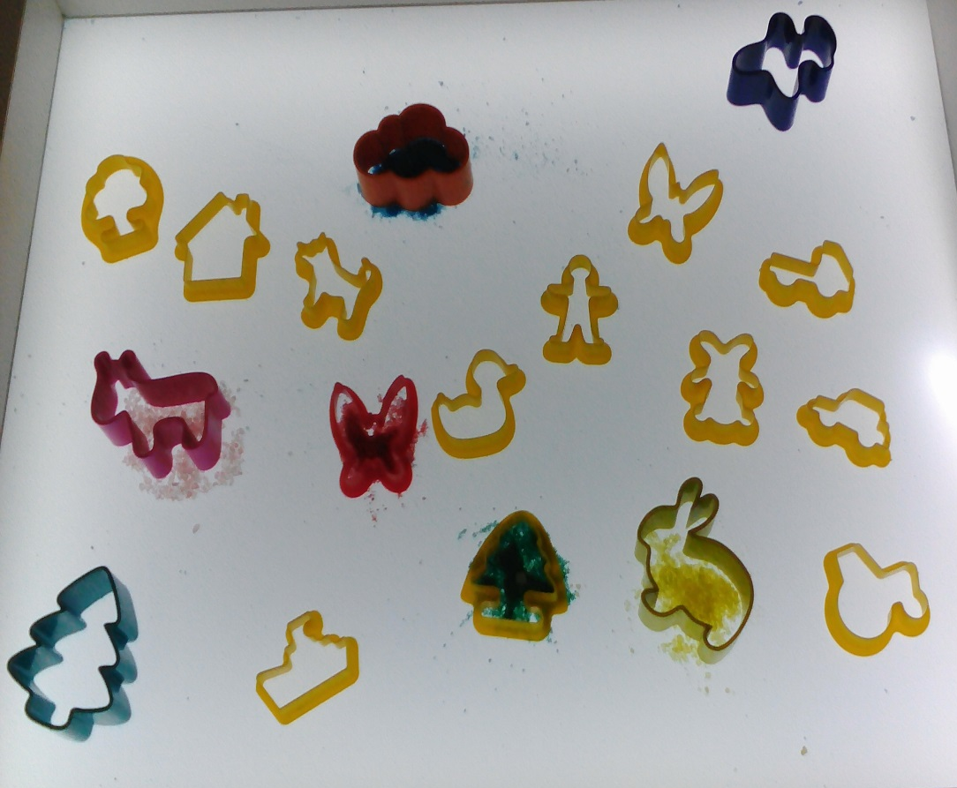
Для создание образов героев сказок используем разные виды трафаретов

Slide 17
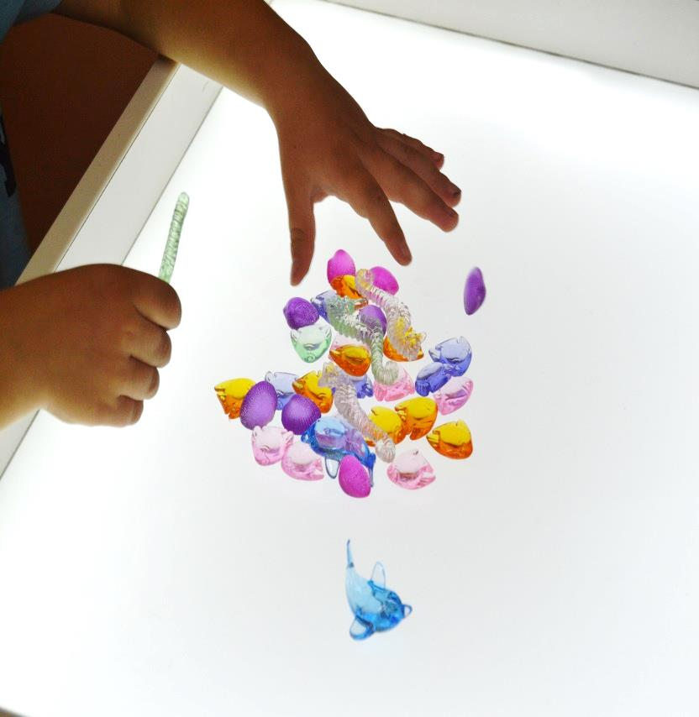
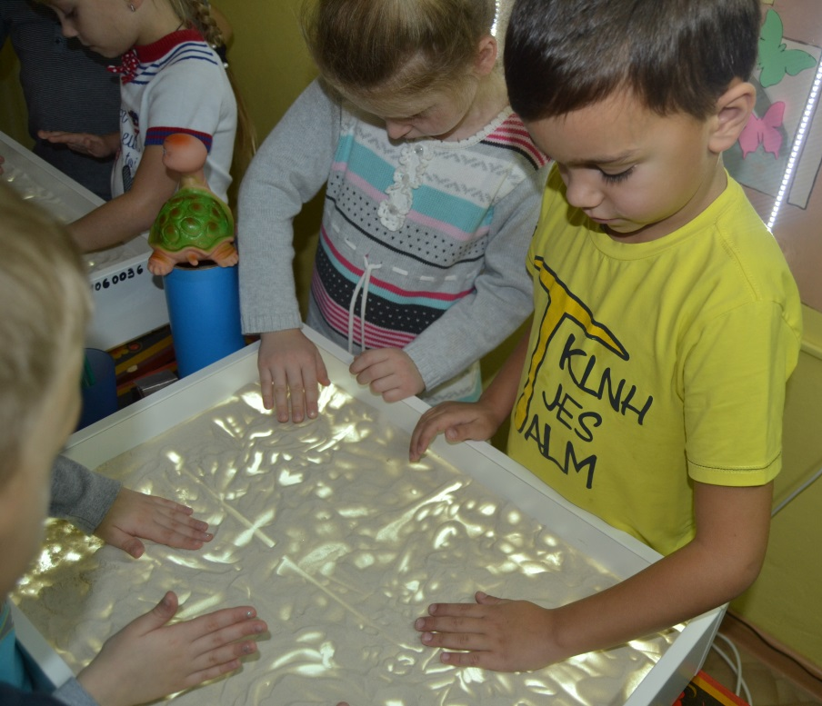
Фон может быть как светлым, т.е. без песка, так и темным – когда все засыпано сыпучим материалом.

Slide 18
Перспективное планирование
№ НОД | ЗАДАЧИ | Содержание
 | Октябрь
1. | Задачи: развивать умение договариваться, действовать по правилам; развивать творческое воображение, речевое дыхание, мел­кую моторику; закреплять навыки драматизации ;развивать умение отвечать на вопросы психолога; воспитывать желание продуктивно взаимодействовать со взрослым и сверстниками. | Ритуал входа Проговаривание правил «Песочной страны»
2. | Задачи: побуждать детей передавать прочитанное понятно; развивать мелкую моторику, навыки драматизации, рече­вое дыхание; обогащать и закреплять активный словарь; закреплять умение отвечать на вопросы психолога
.

Slide 19
№ НОД | ЗАДАЧИ | Содержание
 | Ноябрь
1. | Задачи: развивать умение договариваться, действовать по правилам; развивать творческое воображение, речевое дыхание, мел­кую моторику; закреплять навыки драматизации ;развивать умение отвечать на вопросы психолога; воспитывать желание продуктивно взаимодействовать со взрослым и сверстниками. | Ритуал входа Проговаривание правил «Песочной страны»
2. | Задачи: побуждать детей передавать прочитанное понятно; развивать мелкую моторику, навыки драматизации, рече­вое дыхание; обогащать и закреплять активный словарь; закреплять умение отвечать на вопросы психолога

Slide 20
№ НОД | ЗАДАЧИ | Содержание
 | Декабрь
1. | Задачи: развивать умение договариваться, действовать по правилам; развивать творческое воображение, речевое дыхание, мел­кую моторику; закреплять навыки драматизации ;развивать умение отвечать на вопросы психолога; воспитывать желание продуктивно взаимодействовать со взрослым и сверстниками. | Ритуал входа Проговаривание правил «Песочной страны»
2. | Задачи: побуждать детей передавать прочитанное понятно; развивать мелкую моторику, навыки драматизации, рече­вое дыхание; обогащать и закреплять активный словарь; закреплять умение отвечать на вопросы психолога

Slide 21
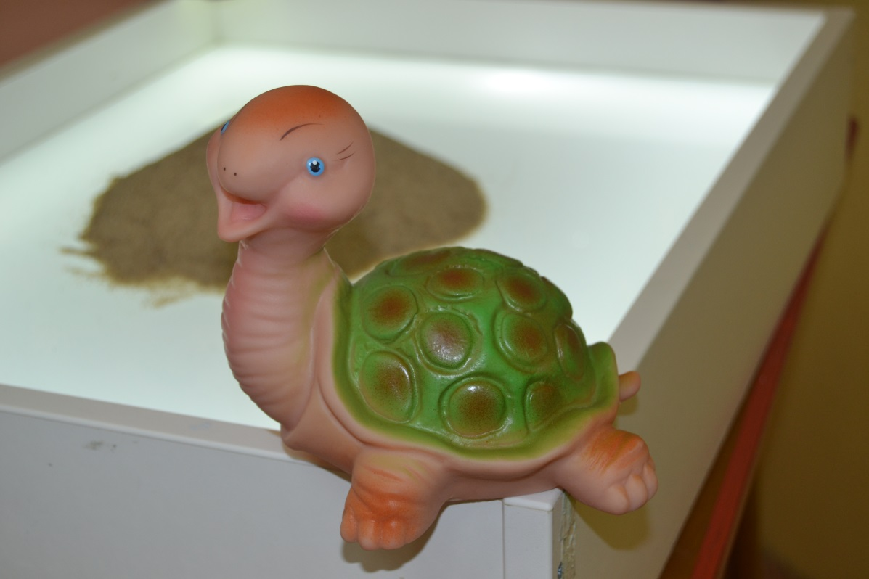
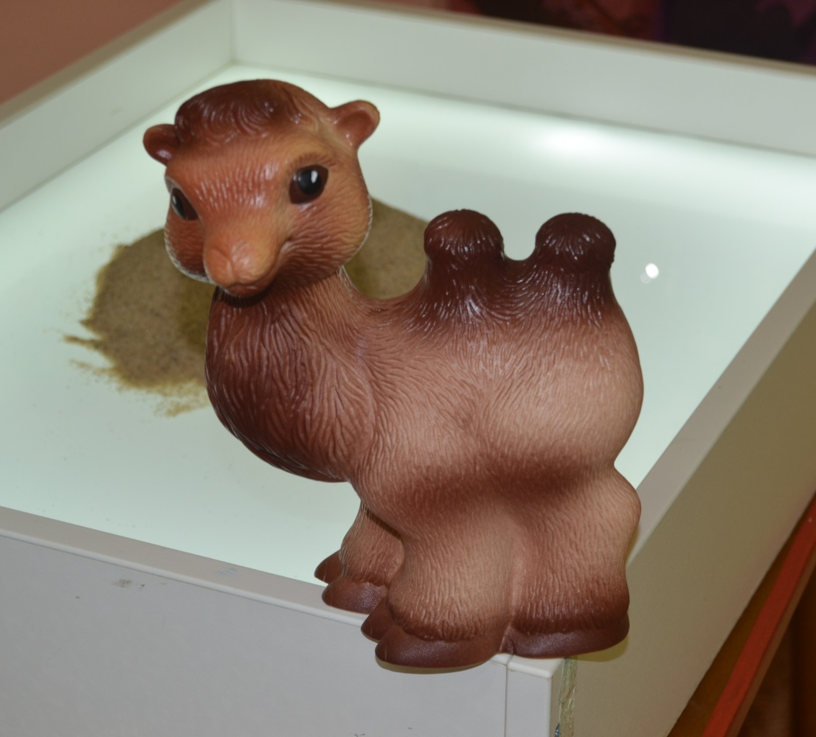
Как рождается сказка
Ритуальные персонажи – Черепашка Аиша и Верблюд Мудрец. Ритуальный персонажи– хранители и руководители некой Песочной страны

Slide 22


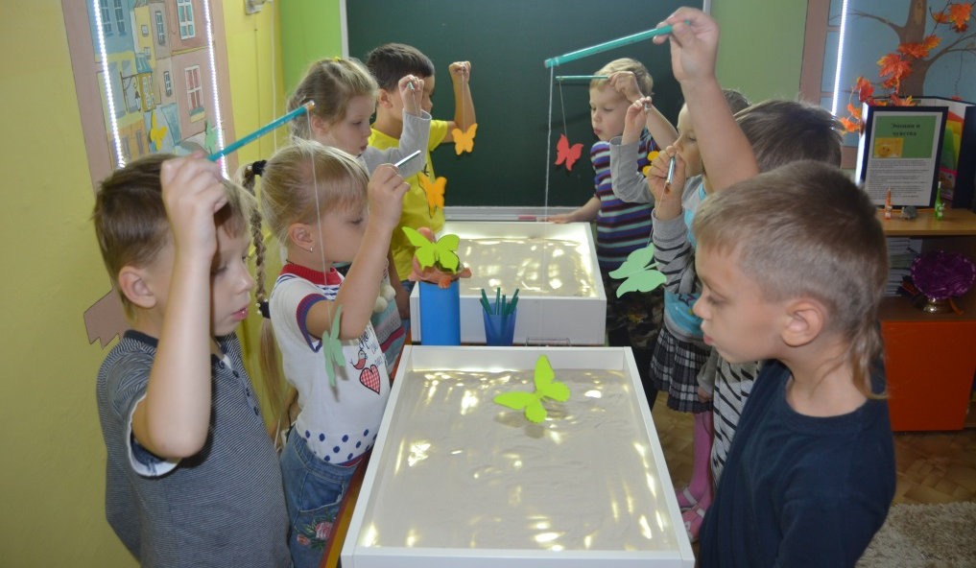
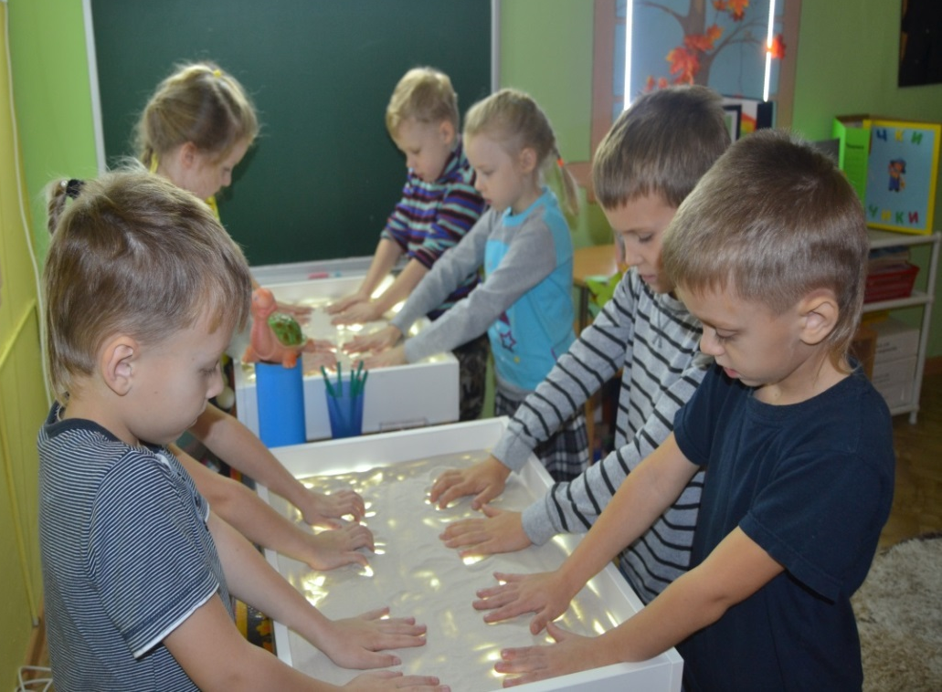
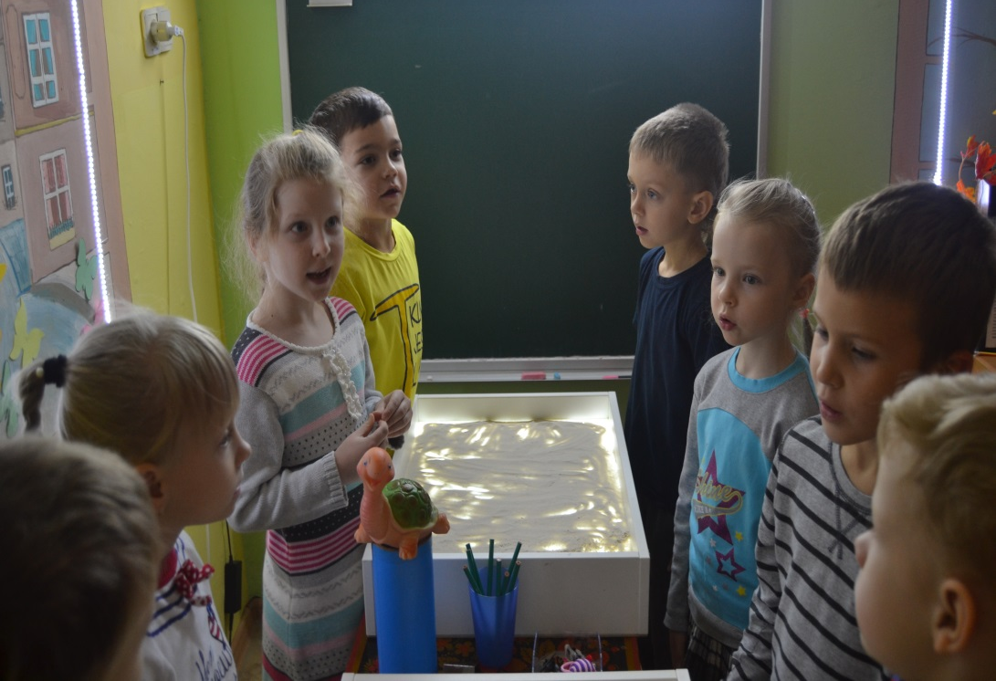
«Умный карандаш»

Slide 23
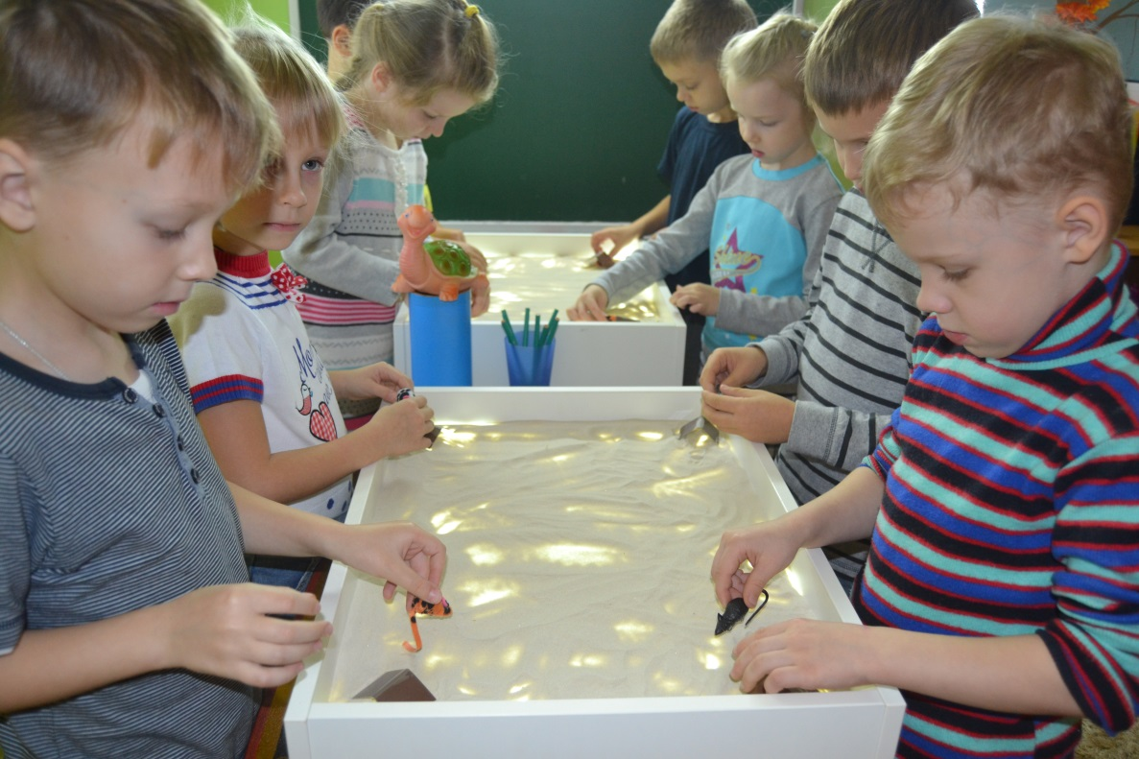
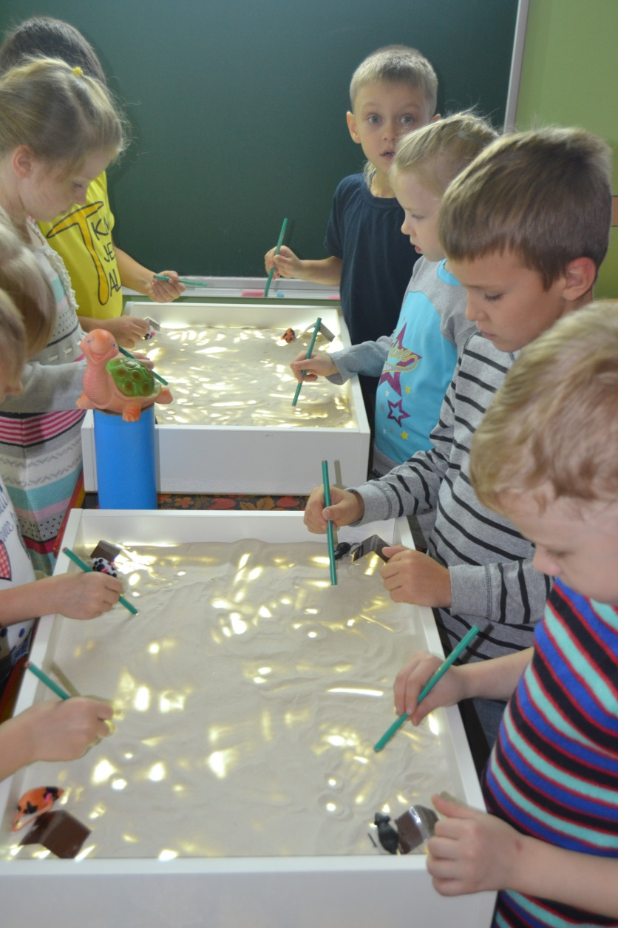
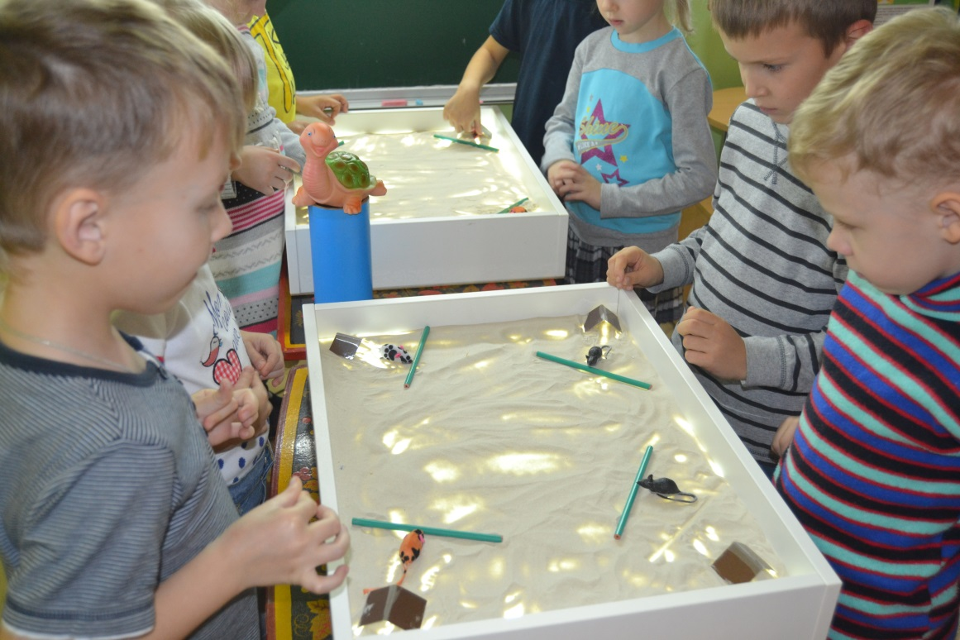

Slide 24
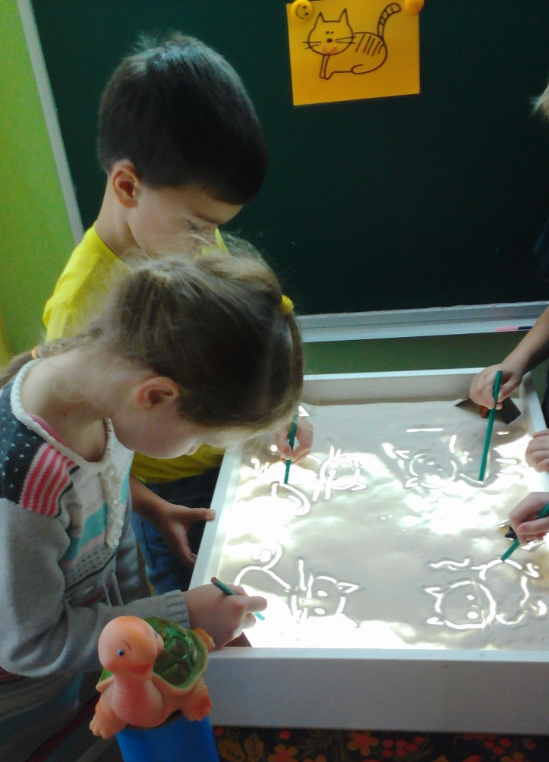
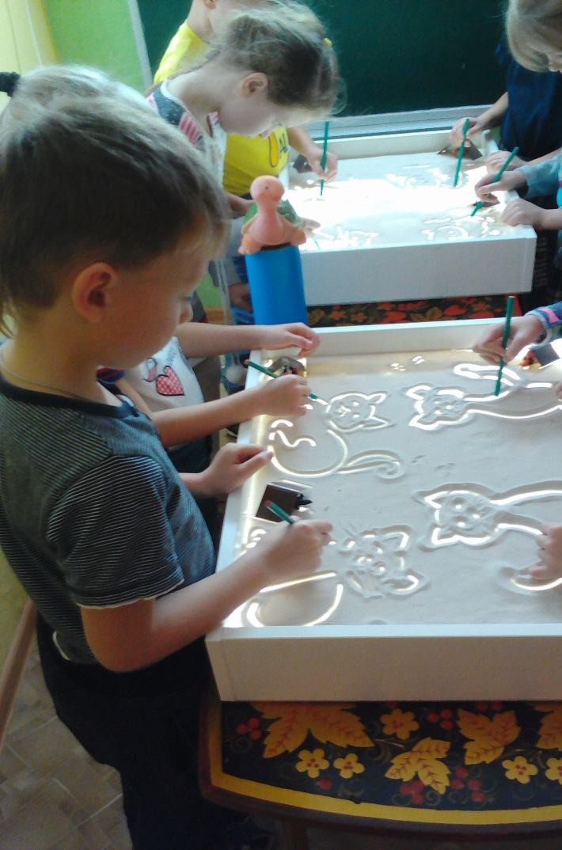
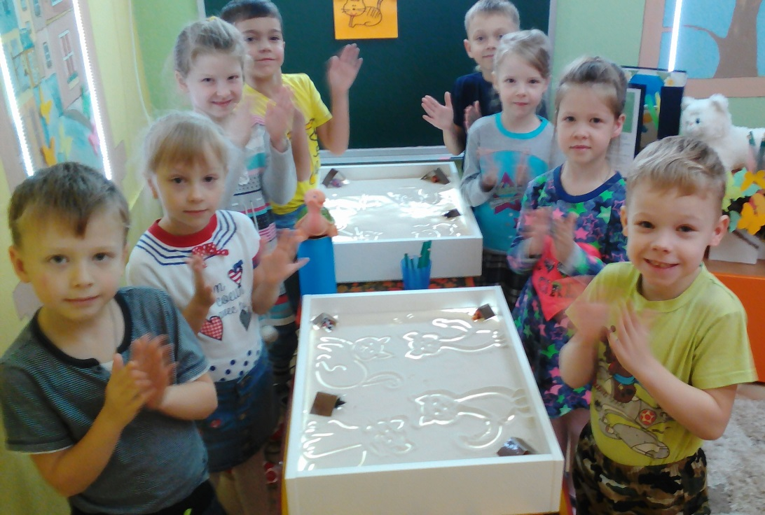
Да это настоящая кошка!
Мне очень понравилось, как вы рассказываете сказку и как вы рисуете кошку на песке. А вам?

Slide 25
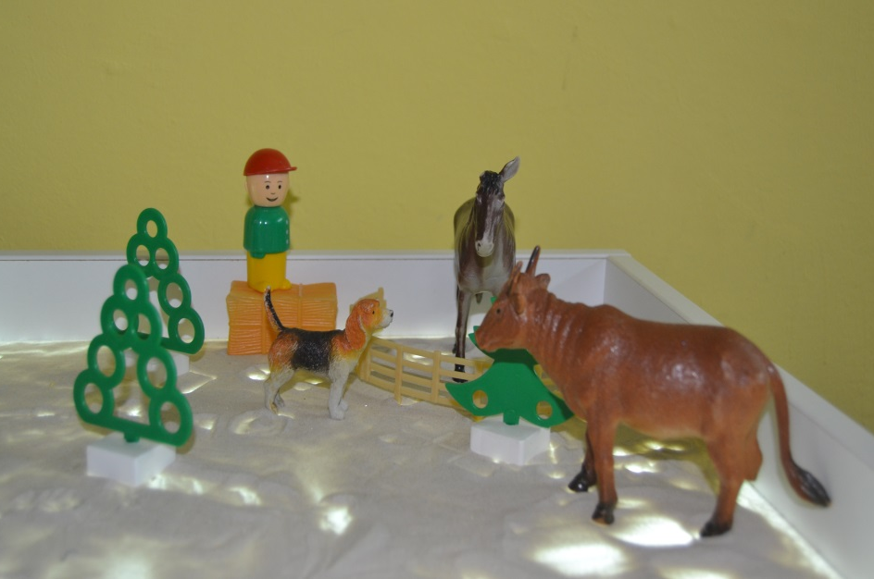
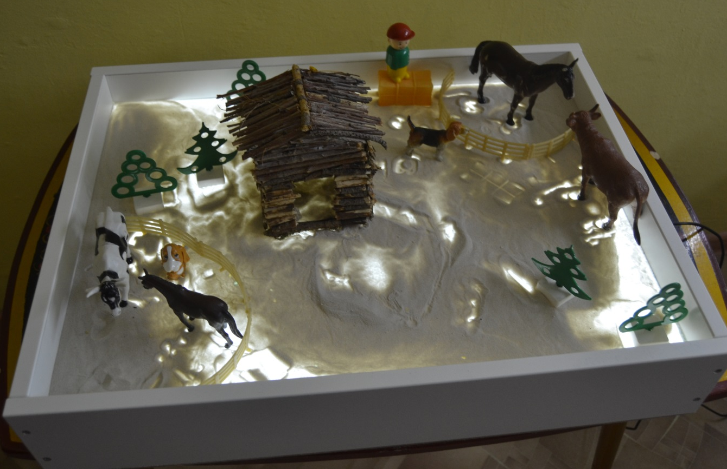
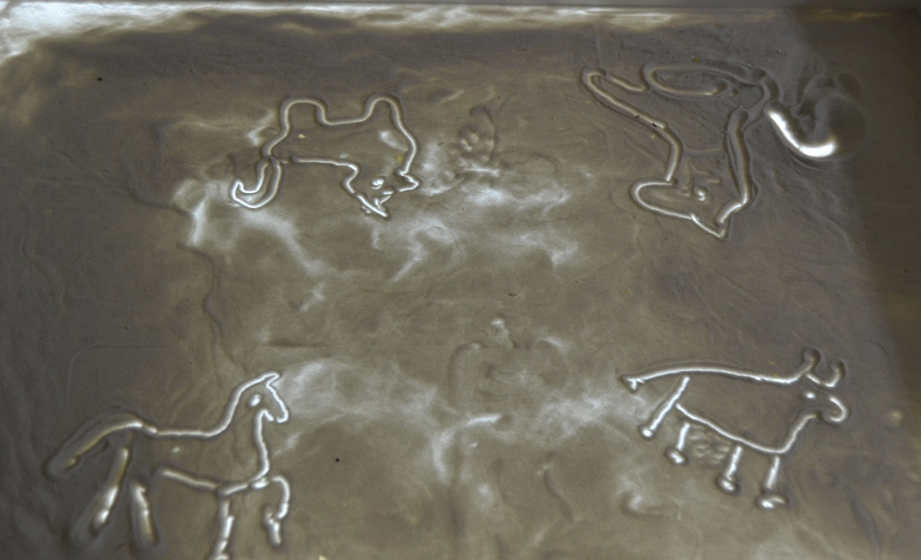
Сказка «Корова, лошадь и собака»
(по мотивам сказки К. Ушинского «Спор животных»)

Slide 26
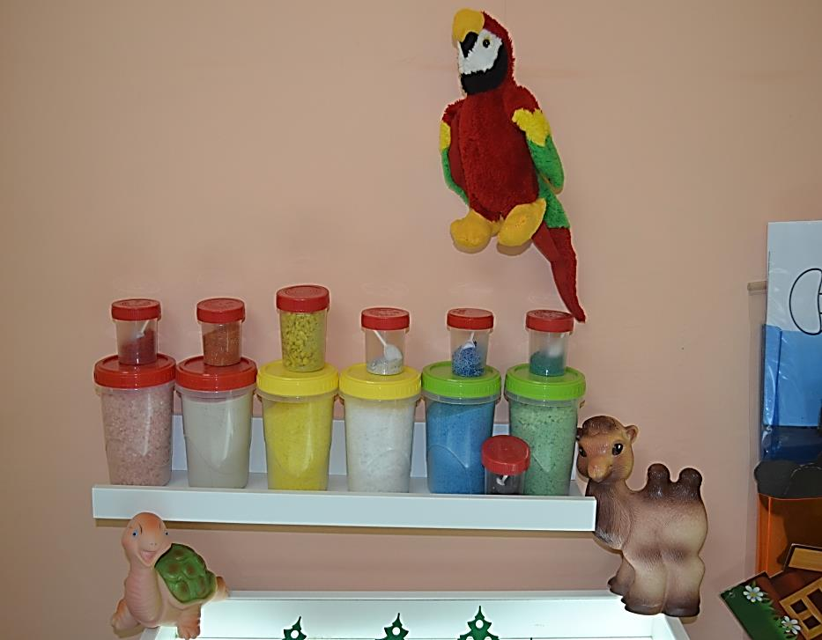
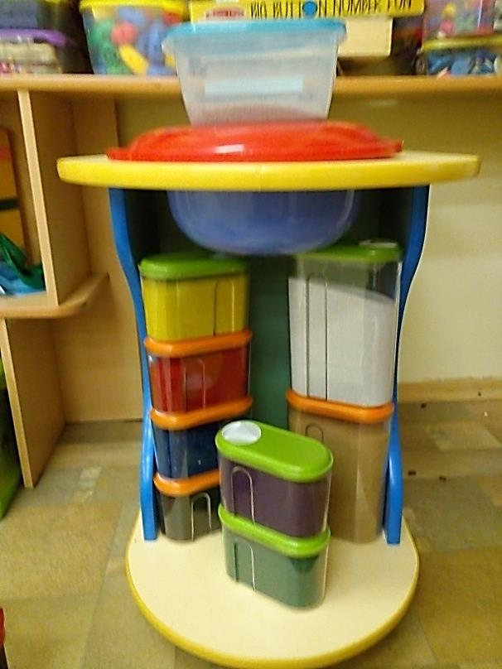
Большой интерес в качестве материала для работы над сказкой вызывает цветной песок. Это удивительный материал для создания «насыпных» картин, приятный на ощупь, пластичный и красочный, позволяет легко воплотить самые фантастические замыслы.
Морская соль также придаёт яркость создаваемым образам

Slide 27
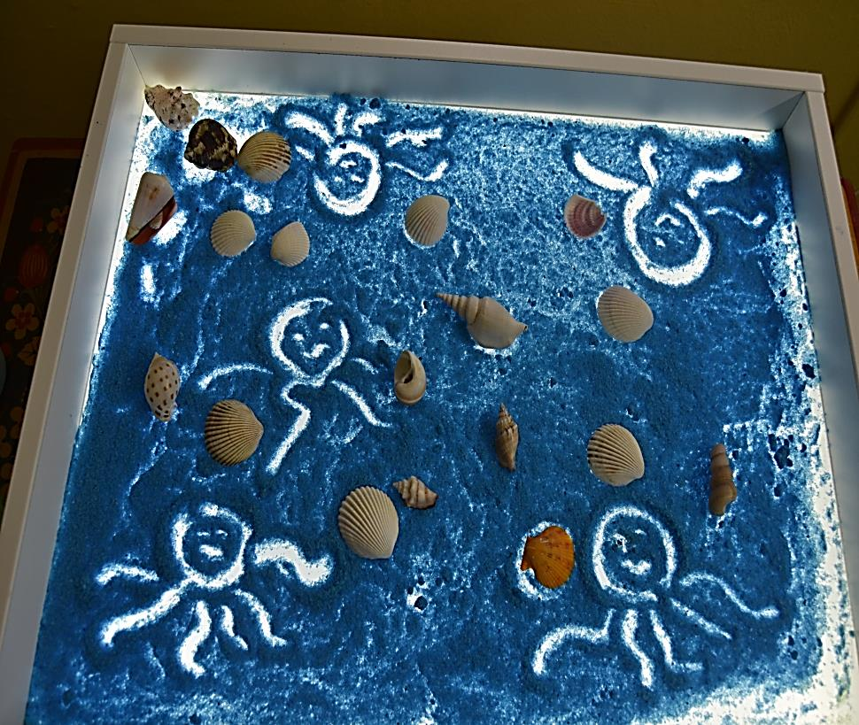

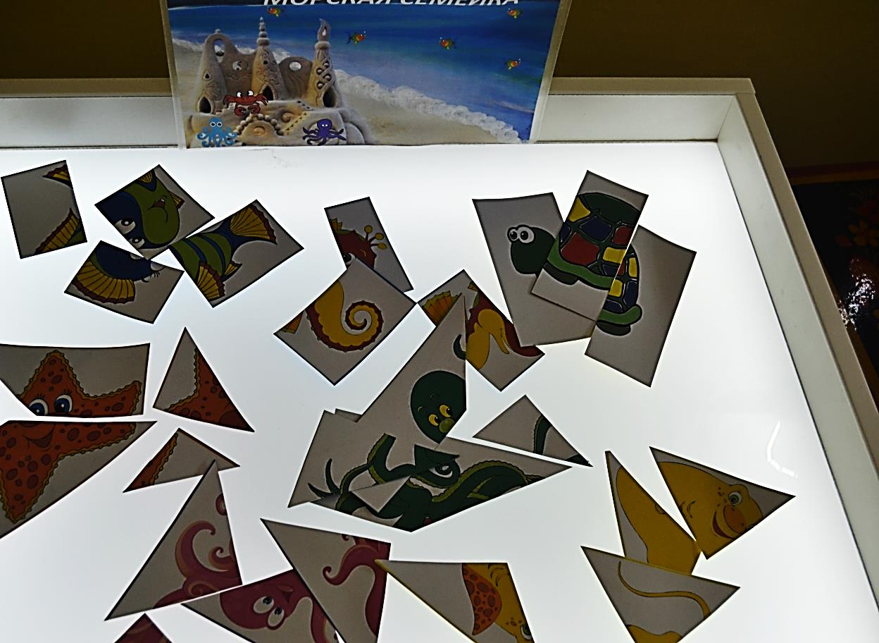

Сказка «Морская семейка»

Slide 28
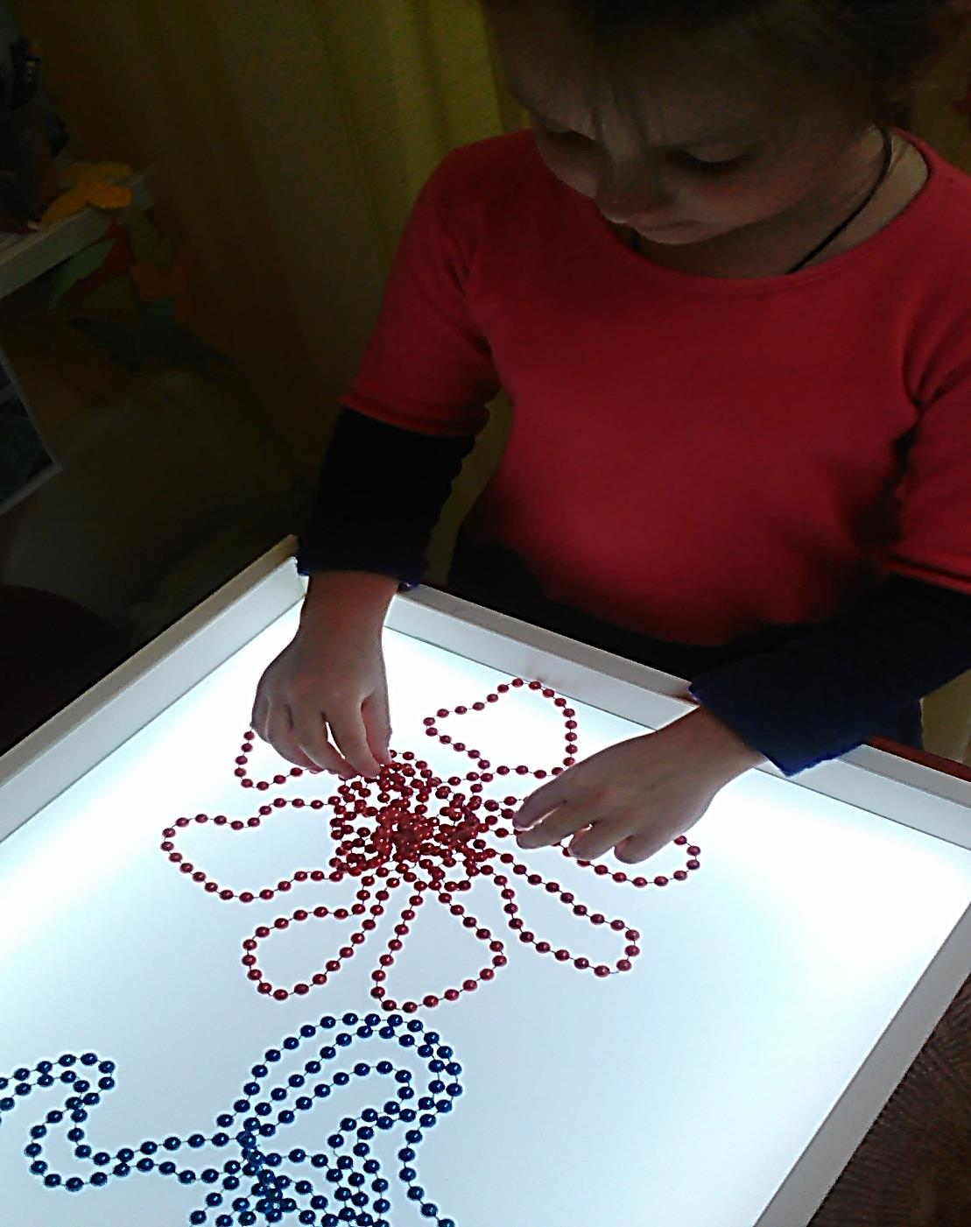
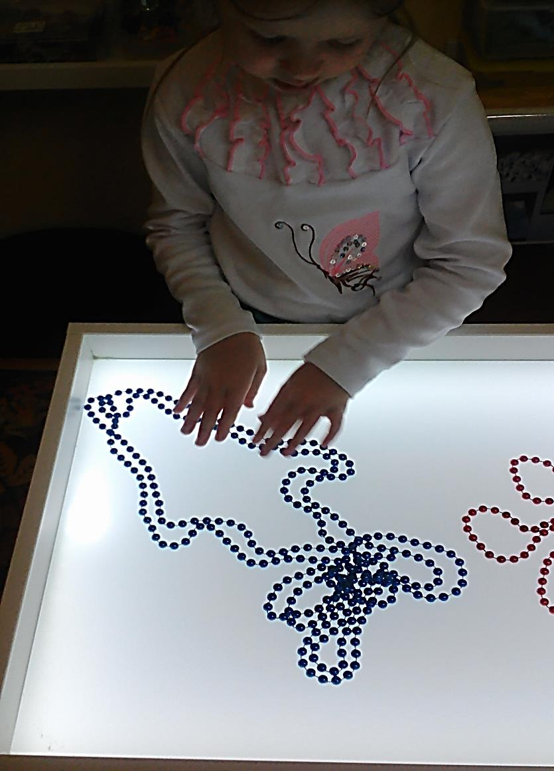

Slide 29
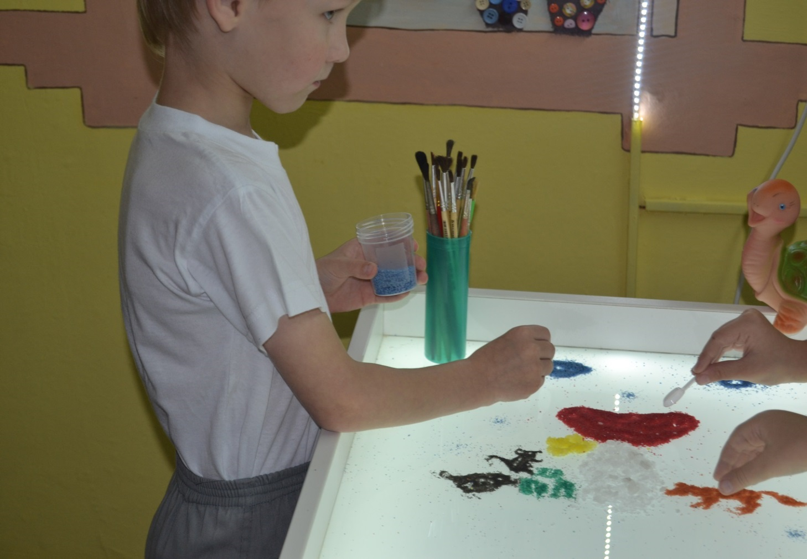
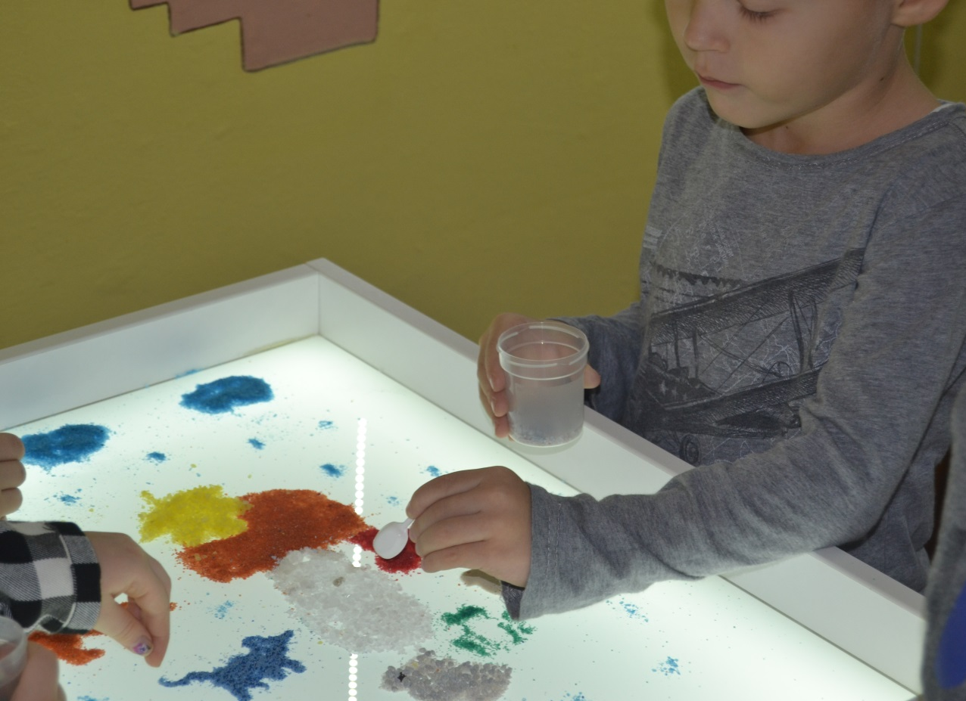
СКАЗКА «ВОЛШЕБНЫЙ ГРИБ»
по мотивам сказки В.Сутеева «Под грибом»

Slide 30
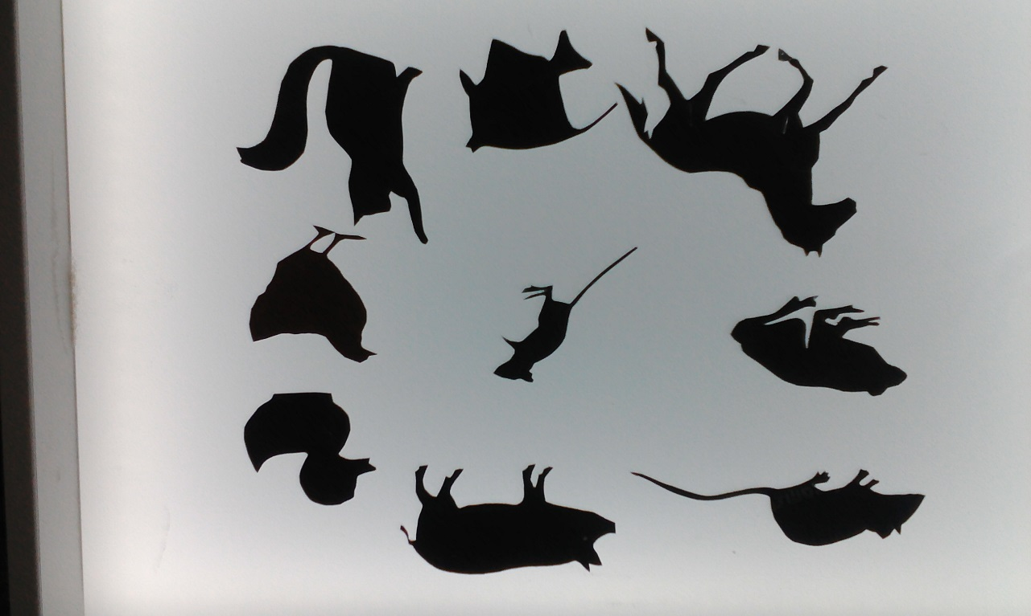
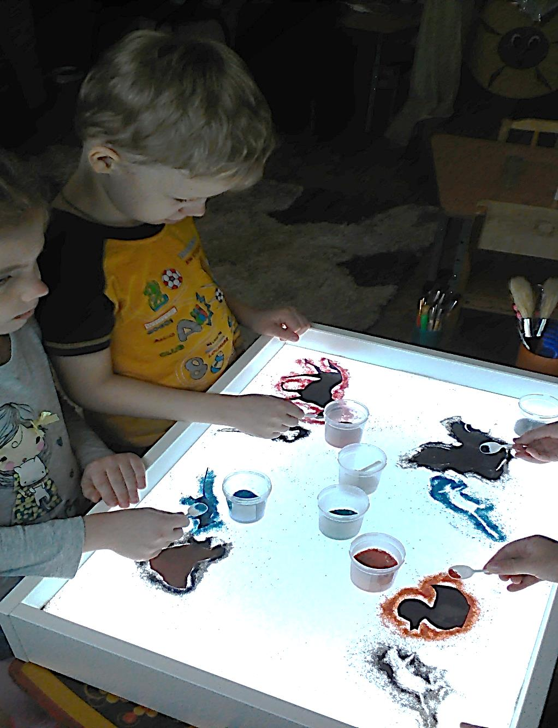
Сказка «Мышонок» по мотивам сказки С. Маршака «Сказка о глупом мышонке»

Slide 31
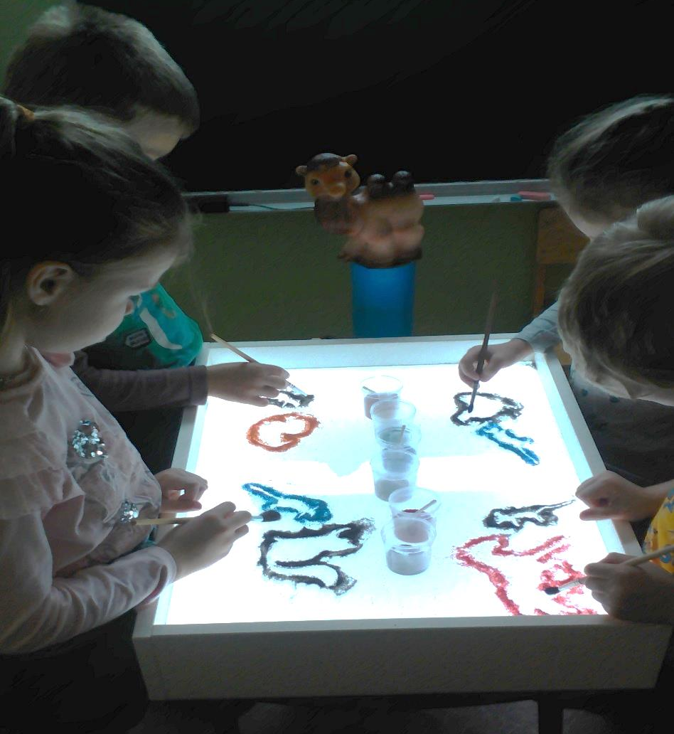
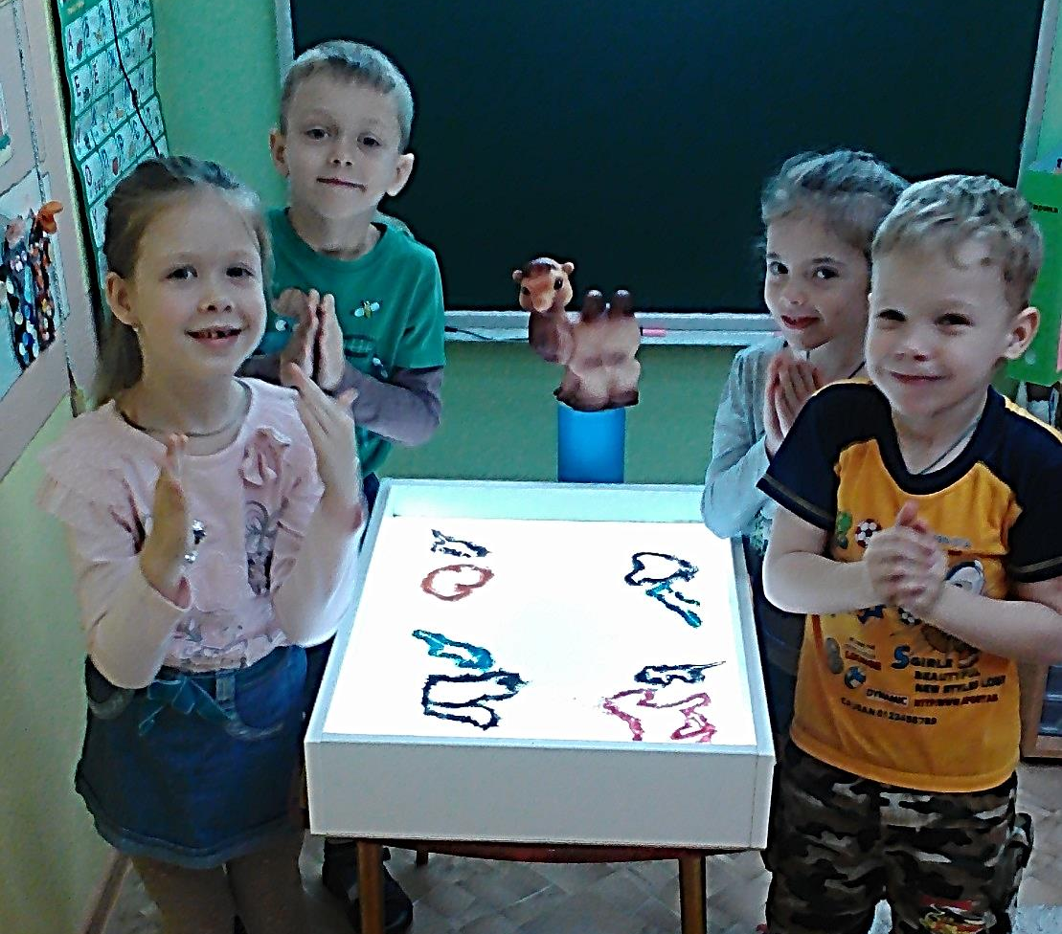

Slide 32
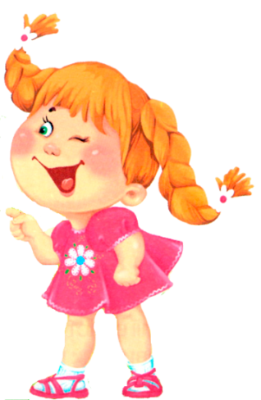

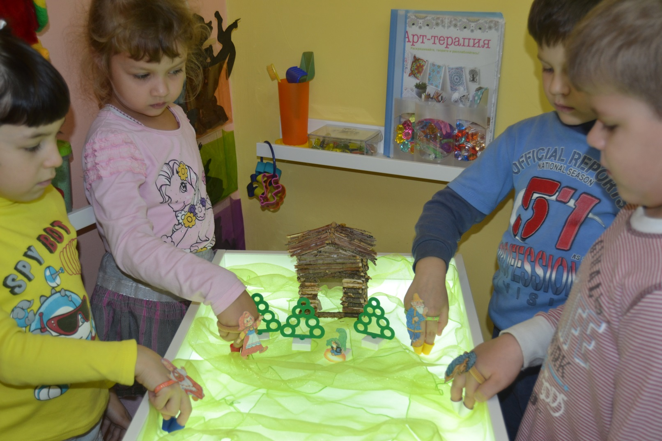
СКАЗКИ «ТОПОТУШКИ»

Slide 33
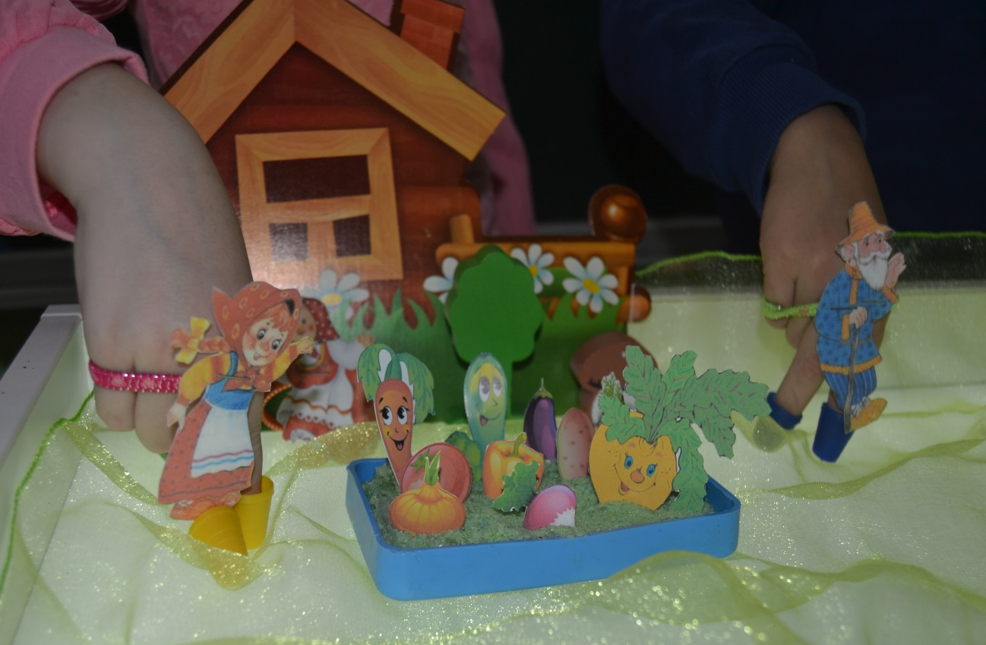
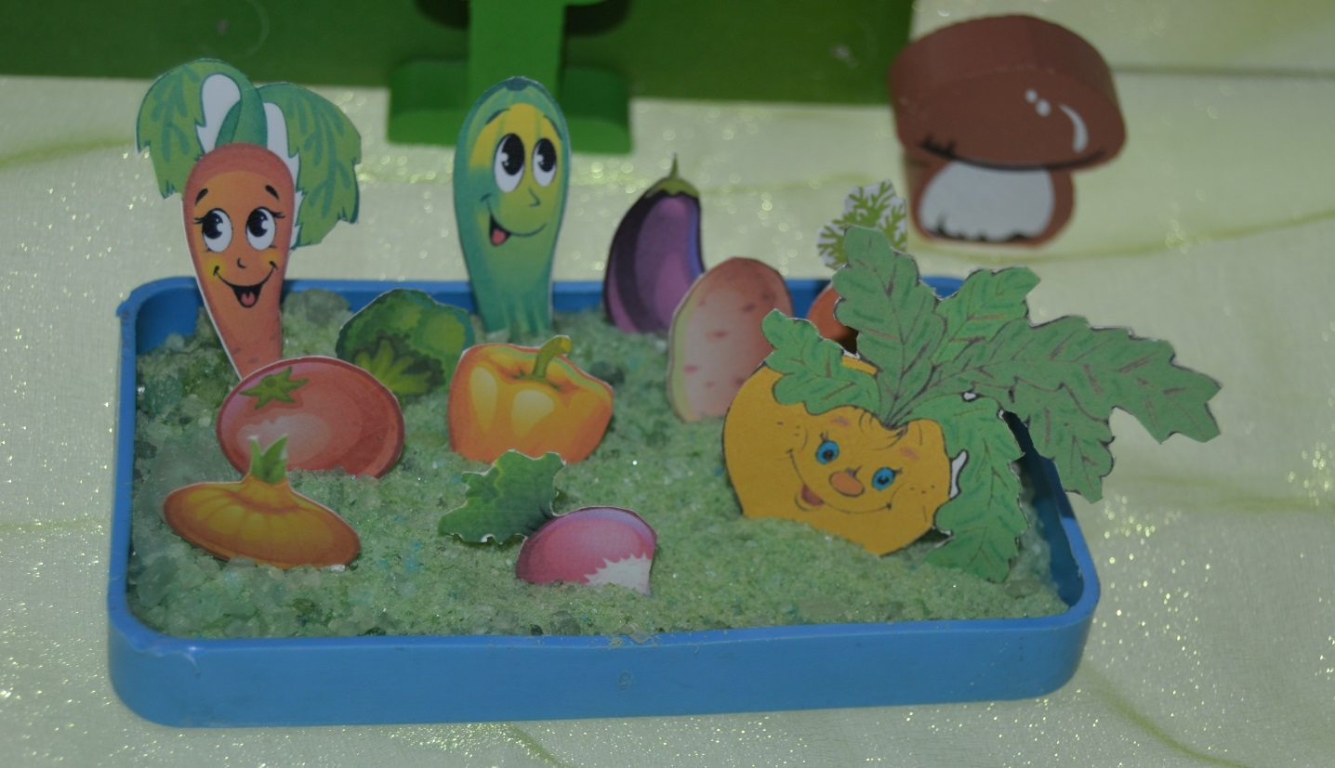
«Смелая внучка»

Slide 34

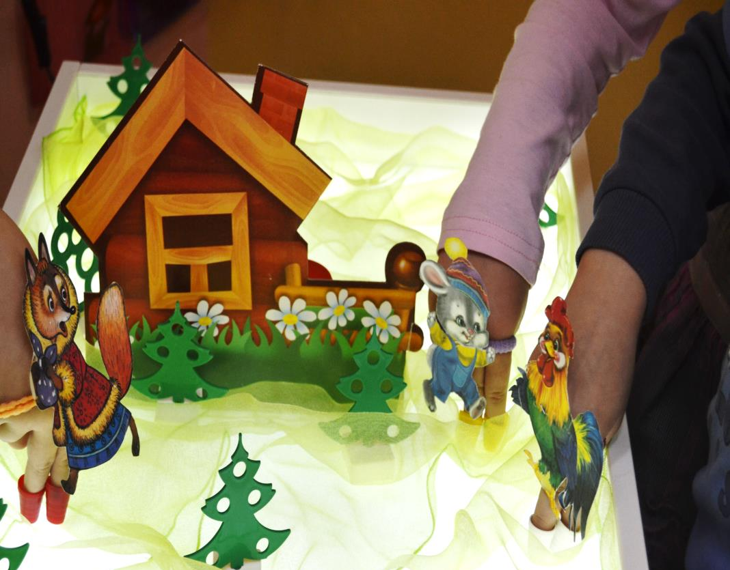

Сказка «Хитрая лиса»

Slide 35



Slide 36


Slide 37



Slide 38


Дарение подарков сказочным героям по окончанию занятия. Вместе с подарком надо обязательно подарить часть себя. Свою любовь, тепло, хорошее настроение и тогда не угаснут наши чувства и эмоции.
Самый лучший подарок получается – если мы дарим его от всей души.

Slide 39



Подарки для друзей и близких

Slide 40





Методическая работа с педагогами
Цель: повышение профессиональной компетенции педагогов, как организаторов разнообразных видов детской деятельности.
Задачи:
– повышение уровня профессиональных знаний и навыков, создание условий их переноса в практическую деятельность
– развитие информационных, организаторских, коммуникативных и аналитических умений
– развитие творческого потенциала педагогов, их самостоятельности и инициативы
– формирование у педагогов потребности в профессиональном росте.

Slide 41




Взаимодействие с родителями представлено следующими формами
•Анкетирование, тестирование родителей;
•Просветительская работа в форме консультаций, семинаров-практикумов, круглых столов;
•Привлечение родителей к изготовлению методических пособий для работы с песком;
•Деловая игра “Ребенок, играющий в песок” (педагоги , родители);
•Индивидуальная консультативная работа;
•Родительские собрания с показом практической работы с детьми.

Slide 42
Общие факторы для всех участников программы к достижению которых мы стремимся :
-Улучшилось общее эмоциональное состояние детей;
-Уходят страхи, негативные эмоции, переживания;
-Повысились самооценка и уверенность в себе;
-Улучшились взаимоотношения со взрослыми и сверстниками; эмоциональная отзывчивость, умение сопереживать.

Slide 43
Список используемой литературы
Грабенко Т.А., Зинкевич-Евстигнеева Т.Д. Коррекционные, развивающие и адаптационные игры. – СПб, 2002.
Зинкевич-Евстигнеева Т.Д., Грабенко Т.М. Чудеса на песке.
Киселева М.В. Арт-терапия в работе с детьми. – СПб., 2006.
Лебедева Л. Теоретические основы арттерапии.// Школьный психолог, 2006г. №3.
Осипова А.А. Общая психокоррекция. – М., 2002.
Психотерапия./ Под ред. Б.Д. Карвасарского. – М., 2000.
Сакович Н.А. Технология игры в песок. Игры на мосту. – СПб., 2006.
Штейнхард Л. Юнгианская песочная психотерапия. – СПб, 2001.
Эль Г.Н. Человек, играющий в песок. Динамичная песочная терапия. – СПб, 2007.
Юнг К.Г. Аналитическая психология: ее теория и практика. Тавистокские лекции. – СПб, 1998.
Юнг К.Г. Человек и его символы. – М., 1998.

Slide 44

Спасибо за внимание !

